Slide 1

FIT auttaa kuulemaan kaikkia perheenjäseniä ja kohdentamaan työtä
Kokemuksia FIT:n käytöstä Helsingin lapsiperhepalveluista
Charlotte Wieliczko, Maria Isoaho

Slide 2

Esityksen sisältö
Helsingin FIT käyttäjät ja implementointi
  Miksi FIT on Helsingissä otettu laajasti käyttöön?
Ammattilaisten kokemukset FIT:n käytöstä
  Asiakasperhe kerrallaan tehdään vaikuttavaa auttamistyötä
Asiakkaan näkökulma
  Raportoinnin kautta asiakastyön ilmiöt osaksi tiimien arkityötä

Slide 3
Palautetietoinen työskentely - FIT
Näyttöön perustuva lähestymistapa, joka perustuu asiakastyön jatkuvaan seurantaan reaaliajassa ja dialogissa asiakkaan kanssa ja auttaa työntekijää muokkaamaan työskentelyä asiakkaalle sopivammaksi
Työskentelyssä mitataan asiakkaan hyvinvointia sekä kokemusta palvelusta jokaisella tapaamiskerralla
Työskentelyn avulla on mahdollista mitata ja parantaa työskentelyn tuloksia
Auttaa tunnistamaan asiakastyön prosesseja, jotka eivät etene ja joissa tarvitaan muutosta
Auttaa ehkäisemään asiakkaiden ennakoimattomia keskeyttämisiä
Kehitetty USA:ssa, kehittäjinä Scott Miller ja Barry Duncan

Slide 4
Palautetietoisen työskentelyn eteneminen Helsingin kaupungilla
Laaja käyttöönotto palvelutasolla
Kestävän kasvun hanke 2023-2025
Palautetietoisen työskentelyn käyttöönottokoulutukset, tukirakenteiden luominen ja kouluttajakoulutus. Mukana tässä vaiheessa
Perheneuvolat
Lapsiperheiden sosiaaliohjaus
Lastensuojelun ja perhesosiaalityön palvelut
Keskitetyt perheiden erityispalvelut
Lasten erityisvastaanotto
Lastensuojelun jälkihuolto
Asumisen tuki digihanke RRP
Hankkeen aikana on mahdollista kouluttaa laajasti sosiaali- ja terveydenhuollon työryhmiä
Palautetietoinen työskentely osana perustyötä 2025 →
Vaikuttavuutta seurataan reaaliaikaisesti ja vahvistetaan osana asiakastyötä sekä työryhmätasolla
Työskentelyn tueksi on olemassa selkeitä rakenteita
Työotteen käyttöönoton myötä asiakkaan osallistaminen on vahvistunut ja palveluissa korostuu asiakkaan tarpeisiin vastaaminen
Pilotointivaihe
Tulevaisuuden sotekeskushanke 2021-2022: yhteiskehittäminen lastensuojelu & perhepalvelut
Hehkutiimi
Toivotiimi
Sosiaaliohjaus 2 & 3 (nepsyohjaus)
Vuosaaren perheneuvola
Terapeuttinen vauvaperhetyö
Yksittäisiä kokeiluja
2018-2019
- Lastensuojelun perhekuntoutus
Pariterapia
Lastensuojelun jälkihuolto
Olemme tässä

Slide 5
Havaintoja implementoinnista
Esihenkilöiden oman koulutuksen tuottaminen aloitettu rrp-hankkeen aikana, koska havaittiin, että lähiesihenkilöiden rooli keskeinen jalkauttamisessa, tiimien tuessa ja esihenkilöt vastuussa raporttien seuraamisesta. Tätä varten tehty erillistä koulutusmateriaalia ja varattu aikaa esihenkilöiden tukeen.
Käyttäjämäärät tällä hetkellä noin 300 ammattilaista ja hankkeen aikana tavoitteena noin 500 käyttäjää. Hankkeen aikana koulutetaan kouluttajia, jotta hankkeen jälkeen on tukirakenne palautetietoiselle työotteelle.
Käytössä OpenFIT järjestelmä. Paperiversioita voi käyttää yksittäisissä tilanteissa, mutta tulokset siirretään tällöinkin ohjelmaan, jotta saadaan kerättyä tietoa digitaalisessa muodossa ja tiedon hyödyntäminen helpompaa ja monipuolisempaa.

Slide 6
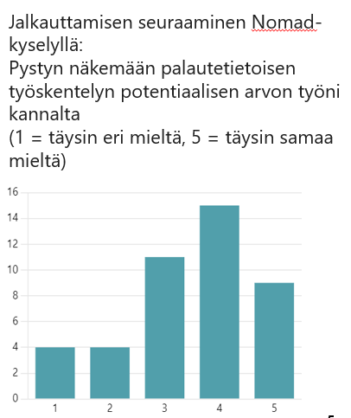
”Joissakin tilanteissa työskentely onnistuu aivan mainiosti. Osa asiakkaista innostuu.”
Ammattilaisten kokemuksia:
  Auttaa ammattilaista jäsentämään tapaamista ja asiakkaan tilannetta. Auttaa seuraamaan pieniä edistys- ja takapakkiaskelia, joita ei ilman mittareita huomaisi.
  Lasten kanssa etenkin ORS:n mittaustulokset saattaa vaihdella paljon kerrasta toiseen ja heittelehtii. Tällöin koettu tärkeäksi seurata vanhemman rinnakkaisarviota lapsen voinnista
  Miten käyttää isojen perheiden kanssa? Kokeillaan toimivia käytäntöjä.
  Systemaattisuuden vaikeus ja vaikeus luottaa siihen, että FITiä voi käyttää kaikkien kanssa ja kaikenlaisissa tilanteissa
  Koneen mukaan ottaminen tapaamiseen tuntuu vieraalle
  Tapaamisissa ei ole aikaa ors- ja srs -mittareille

Slide 7
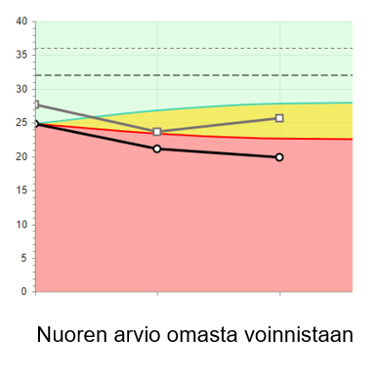
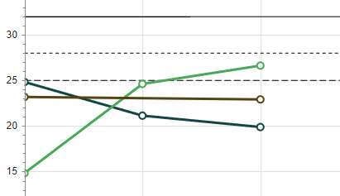
Asiakkaiden kokemus datan muodossa
Yksilötyössä käyrän seuraaminen
Havaintoja lapsiperheiden sosiaaliohjauksen ja perheneuvolan tiimeistä:
  Rinnakkaisarvioinnin käyttö tuo nuoren arviointiin laajemman näkökulman
Nuoren ja vanhempien arvio nuoren voinnista – yhdistetty näkymä
Nuori
Äiti
Isä
Nuoren arvio omasta voinnista ja kokemuksestaan tapaamisista

Slide 8
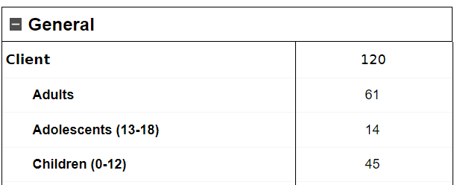
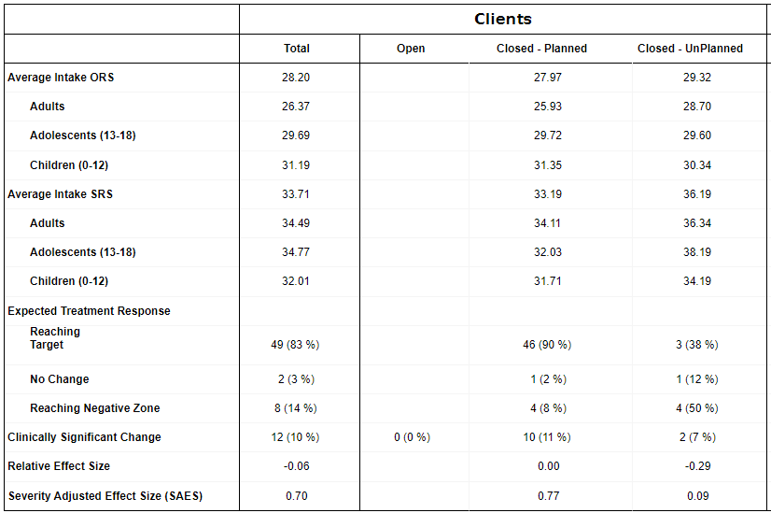
Tiimitasolla työn tutkiminen tulosten perusteella
Havaintoja lapsiperheiden sosiaaliohjauksen ja perheneuvolan tiimeistä:
  Vanhemmat tyytyväisempiä palveluun kuin lapset?
*Keskimääräisten SRS-aloituspisteiden viitearvo = 35, viittaa siihen, että asiakkailta saadaan rehellistä palautetta
Notes:
Otoksessa yhdistetty muutamia eri tiimejä, jotta voidaan näyttää esimerkki siitä, mitä datasta saattaisi nousta

Slide 9
Alustavia tuloksia, jatkuvan käytön rakentamista
Tiimien kanssa raportteja päästään hyödyntämään, kun suljettuja asiakkuuksia on 60+. Tämä kestää palvelusta riippuen noin puolesta vuodesta ylöspäin.
Tilastojen ja käyrien seuraaminen on uusi tapa käsitellä asiakasnäkökulmaa
  Lisää tietoon perustuvaa työnkehittämistä
  Vähentää arvailua
Tilastojen seuraaminen tiimien kanssa motivoi oman työn tutkimiseen
Raportoinnin käyttö jo varhaisessa vaiheessa tärkeää, jotta hyöty saadaan käyttöön ja opitaan tulkitsemaan dataa

Slide 10
yhteystiedot: charlotte.wieliczko@hel.fi maria.isoaho@hel.fi

